Slide 1
Assemblée Paroissiale du 27 mars 2019
Le conseil de paroisse vous souhaite la plus cordiale bienvenue et vous remercie de se joindre à lui pour mener à bien les affaires de la paroisse.

Slide 2
1 -Accueil, ouverture et constitution de l’assemblée
Accueil et salutations par le Président
Moment de silence en pensant aux paroissiennes et paroissiens qui nous ont quittés durant l'année écoulée ou qui ne peuvent se joindre à nous.
Prière faite par le prêtre
Excusés
Acceptation de l’ordre du jour
Notes:
excusés
Jean-Marc Peyraud

Slide 3
Tractanda
Accueil, ouverture et constitution de l’assemblée
Procès-verbal de la dernière assemblée
Rapport du conseil de paroisse
Comptes 2018
Rapport de la commission financière
Budget 2019
Fonctionnement
Investissements
Rapport de la commission financière
Parole au conseil pastoral
Divers

Slide 4
1 -Accueil, ouverture et constitution de l’assemblée
Accueil et salutations par le Président
Moment de silence en pensant aux paroissiennes et paroissiens qui nous ont quittés durant l'année écoulée ou qui ne peuvent se joindre à nous, retenus par la maladie, un handicap.
Prière faite par le prêtre
Acceptation de l’ordre du jour
Enregistrement des débats
Validation de l’assemblée
Nomination des scrutateurs et/ou scrutatrices
Notes:
L’assemblée a été convoquée, conformément à la décision prise en début de législature, par insertion dans la feuille officielle du 2 Mars , par envoi d’un tout ménage et par affichage au pilier public.
Elle peut donc délibérer valablement.

Slide 5
2 -Procès-verbal de la dernière assemblée
Le procès-verbal a été mis à disposition des paroissiens
Rappel des divers
Questions, remarques
Approbation du PV

Slide 6
2 -Procès-verbal de la dernière assemblée
Le procès-verbal a été mis à disposition des paroissiens
Rappel des divers
Questions, remarques
Approbation du PV

Slide 7
Rappel des divers du PV
Remerciements au président de la commission financière, Francis Wicht, pour les très nombreuses années qu’il a consacrées aux finances de notre paroisse. L’assemblée s’associe à ces remerciements par des applaudissements nourris.
En tant que représentant de la commune Alexandre Cotting informe que c’est en raison de la météo et de contraintes financières que les travaux de construction de la rampe d’accès à la morgue ont pris du retard.

Slide 8
Rappel des divers du PV
Il précise aussi que le columbarium est bientôt complet et invite la paroisse à prendre part aux réflexions qui auront lieu pour la mise en place d’un nouvel emplacement pour le dépôt des urnes funéraires.
Conrad Clément se soucie de l’entretien de la grotte et demande si la jeunesse continue à participer à l’entretien de cette grotte.

Slide 9
Rappel des divers du PV
François Clément précise qu’Ernest Cotting préfère faire ce travail seul, étant ainsi plus libre.
Florian Reynaud, en qualité de président de la société de jeunesse, signale que les jeunes sont tout à fait disposés à participer à cet entretien, et nous les remercions vivement.

Slide 10
2 -Procès-verbal de la dernière assemblée
Le procès-verbal a été mis à disposition des paroissiens
Rappel des divers
Questions, remarques
Approbation du PV

Slide 11
2 -Procès-verbal de la dernière assemblée
Le procès-verbal a été mis à disposition des paroissiens
Rappel des divers
Questions, remarques
Approbation du PV

Slide 12
3 - Rapport du conseil de paroisse
Travaux à la cure
Aménagement du chœur de l’église
Aménagement de la rampe
Relations avec la commune
Réflexions au sein de l’UP
Animation de la fête patronale
Sorties d'Église

Slide 13
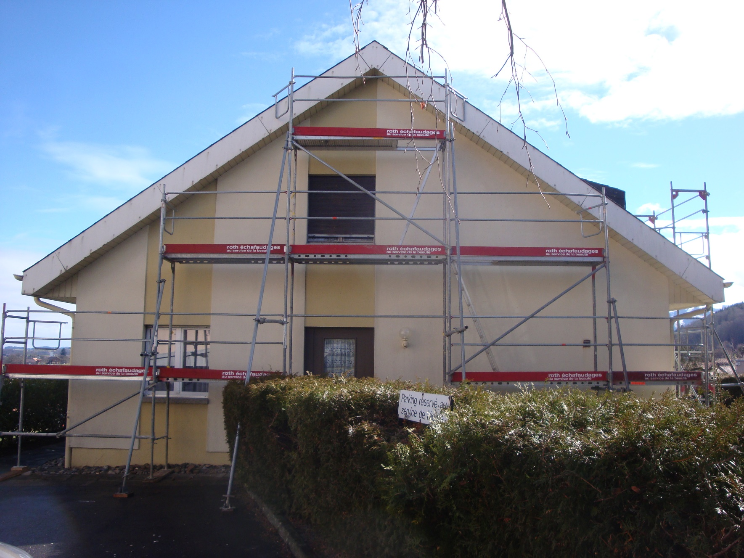
3 - Rapport du conseil de paroisse
Avancement des travaux à la cure

Slide 14
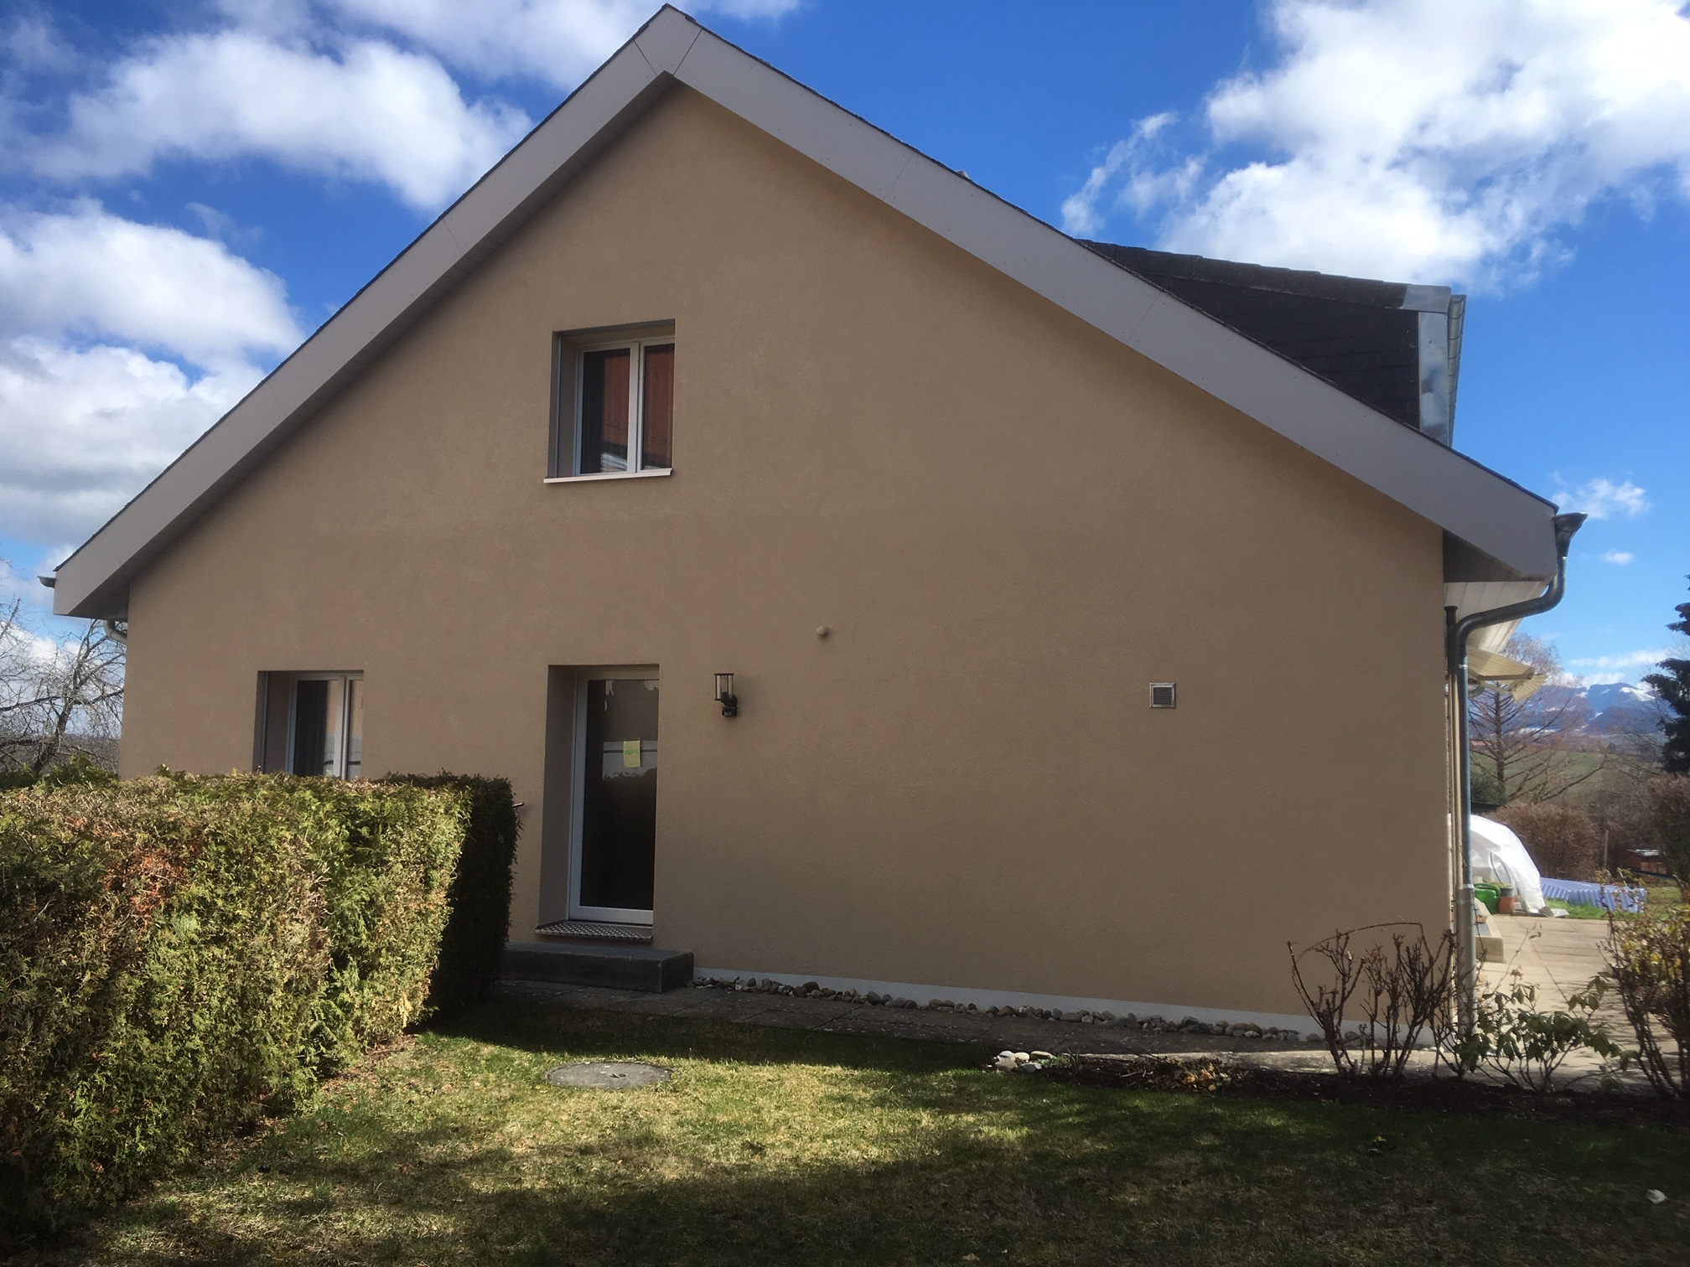
3 - Rapport du conseil de paroisse
Avancement des travaux à la cure

Slide 15
3 - Rapport du conseil de paroisse
Travaux à la cure
L’an dernier nous vous informions que, lors de l’analyse de détail nous avions décidé des améliorations supplémentaires: installation de stores électriques et changement des chéneaux.
Au final 90’000.- au lieu de 80’000.-

Slide 16
3 - Rapport du conseil de paroisse
Travaux à la cure
Lors de la réalisation des travaux nous avons eu une mauvaise surprise:
Les têtes de poutres de la lucarne étaient aux ¾ pourries si bien qu’il a fallu les changer.
Et par voie de conséquence l’entier de la lucarne.

Slide 18
3 - Rapport du conseil de paroisse
Travaux à la cure
Lors de la réalisation des travaux nous avons eu une mauvaise surprise:
Les têtes de poutres de la lucarne étaient aux ¾ pourries si bien qu’il a fallu les changer.
Et par voie de conséquence l’entier de la lucarne.
Ceci a entraîné un surplus d’environ 15 à 16’000.-
Mais ce ne sera plus à faire lorsque nous referons le toit, ce qui devra sans doute être fait dans les 20 prochaines années

Slide 19
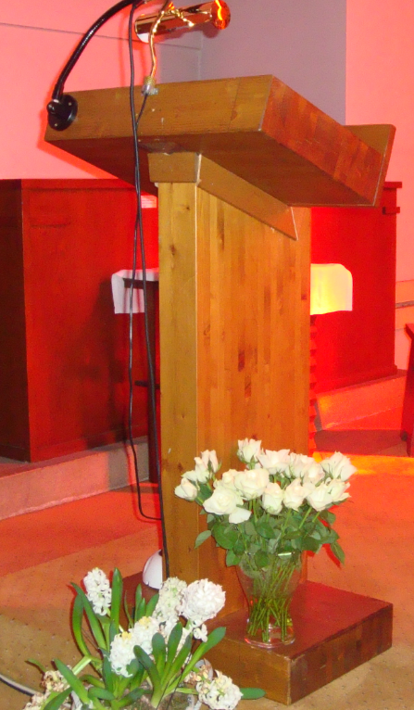
3 - Rapport du conseil de paroisse
Aménagement du chœur de l’église
A plusieurs reprises on nous a transmis le souhait de changer l’ambon.

Slide 20
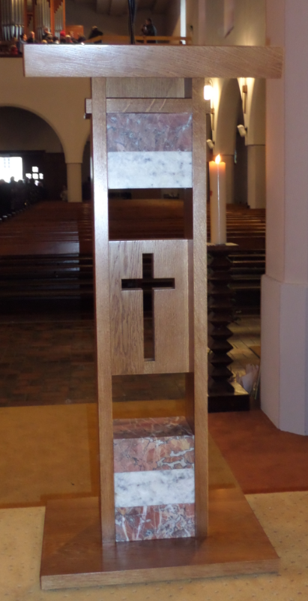
3 - Rapport du conseil de paroisse
Aménagement du chœur de l’église
A plusieurs reprises on nous a transmis le souhait de changer l’ambon.
Après de nombreuses recherches infructueuses dans les éléments qui existaient le conseil de paroisse a conçu cet ambon.

Slide 21
Inspiré par le mobilier liturgique de l’environnement dans lequel il se trouve, le nouvel ambon en reprend les éléments structurants:
les stalles
le marbre des autels
la croix des sièges.
La réalisation de cet ambon a été confiée à l’ébénisterie M.Bovet SA à Marly.

Slide 22
Bénédiction de l’ambon lors de la patronale du 13 janvier 2019

Slide 23
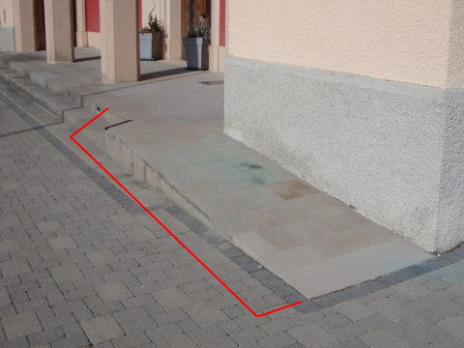
3 - Rapport du conseil de paroisse
Aménagement de la rampe d’accès à l’église pour les handicapés
Ce point qui a pas mal occupé le conseil de paroisse sera repris lors de la discussion sur le budget d’investissement

Slide 24
3 - Rapport du conseil de paroisse
Réflexions au sein de l’UP
Relations avec la paroisse de Marly
Lancement d’une réflexion sur l’avenir de nos paroisses et de l’UP
dans 5 ans
dans 10 ans
dans 20 ans

Slide 25
3 - Rapport du conseil de paroisse
Relations avec la paroisse de Marly
L’année passée avec la mise en route de la nouvelle législature et la fin de la construction du nouveau Centre Paroissial de Marly, un groupe de travail a été constitué. Il était composé du Président du Conseil de gestion, de l’administrateur et du Président du Conseil de Paroisse de Marly. Plusieurs articles ont été corrigés, complétés ou même annulés. Toutes ces modifications, ont été acceptées par le conseil de gestion et par tous les conseils de Paroisse d’en haut!

Slide 26
3 - Rapport du conseil de paroisse
Relations avec la paroisse de Marly
Malheureusement, la Paroisse de Marly malgré que l’ancien Président ait fait partie du groupe de travail refuse pour l’instant de signer cette convention.
De plus la Paroisse de Marly nous demande une contribution 3 x supérieure à celle que l’on avait jusqu’à ce jour sans que quiconque de nos paroisses a pu donner son avis pour cette construction.

Slide 27
3 - Rapport du conseil de paroisse
Relations avec la paroisse de Marly
Donc pour l’instant, c’est la convention de 2005 qui reste en vigueur jusqu’à nouvel avis.
Nous allons tout mettre en œuvre afin que les bonnes relations que nous avons eues jusqu’à ce jour se rétablissent et se poursuivent.

Slide 28
3 - Rapport du conseil de paroisse
Réflexions au sein de l’UP
Tous les cas possibles
Chésalles (d’Ependes à Marly)
Bonnefontaine (n’a pas fusionné)
Essert (cne Mouret – paroisse de Treyvaux)

Slide 29
3 - Rapport du conseil de paroisse
Réflexions au sein de l’UP
Une restructuration devrait aller dans le sens d’une fusion (avec ou sans Marly)
3 angles de vue:
Pastorale
Sociétés
Bâtiments

Slide 30
3 - Rapport du conseil de paroisse
Réflexions au sein de l’UP
Une enquête est en cours auprès des paroisses qui ont fusionné, plus particulièrement sur la fusion des 12 paroisses de l’UP Saint-Laurent qui ont formé la paroisse d’Estavayer-le Lac.

Slide 31
3 - Rapport du conseil de paroisse
Relations avec la commune
Rencontre annuelle du 25 septembre 2018
Entretien du cimetière
Propreté – déneigement – désaffectation de tombes
Remplacement du columbarium
Mise en place d’un jardin du souvenir
Ouverture des toilettes publiques
Plan d’aménagement
Pour conclure, Nicole Bornet soulève l’importance que ces séances perdurent, pour la bonne ambiance et entente entre nos deux conseils.

Slide 32
3 - Rapport du conseil de paroisse
Animation de la fête patronale

Slide 33
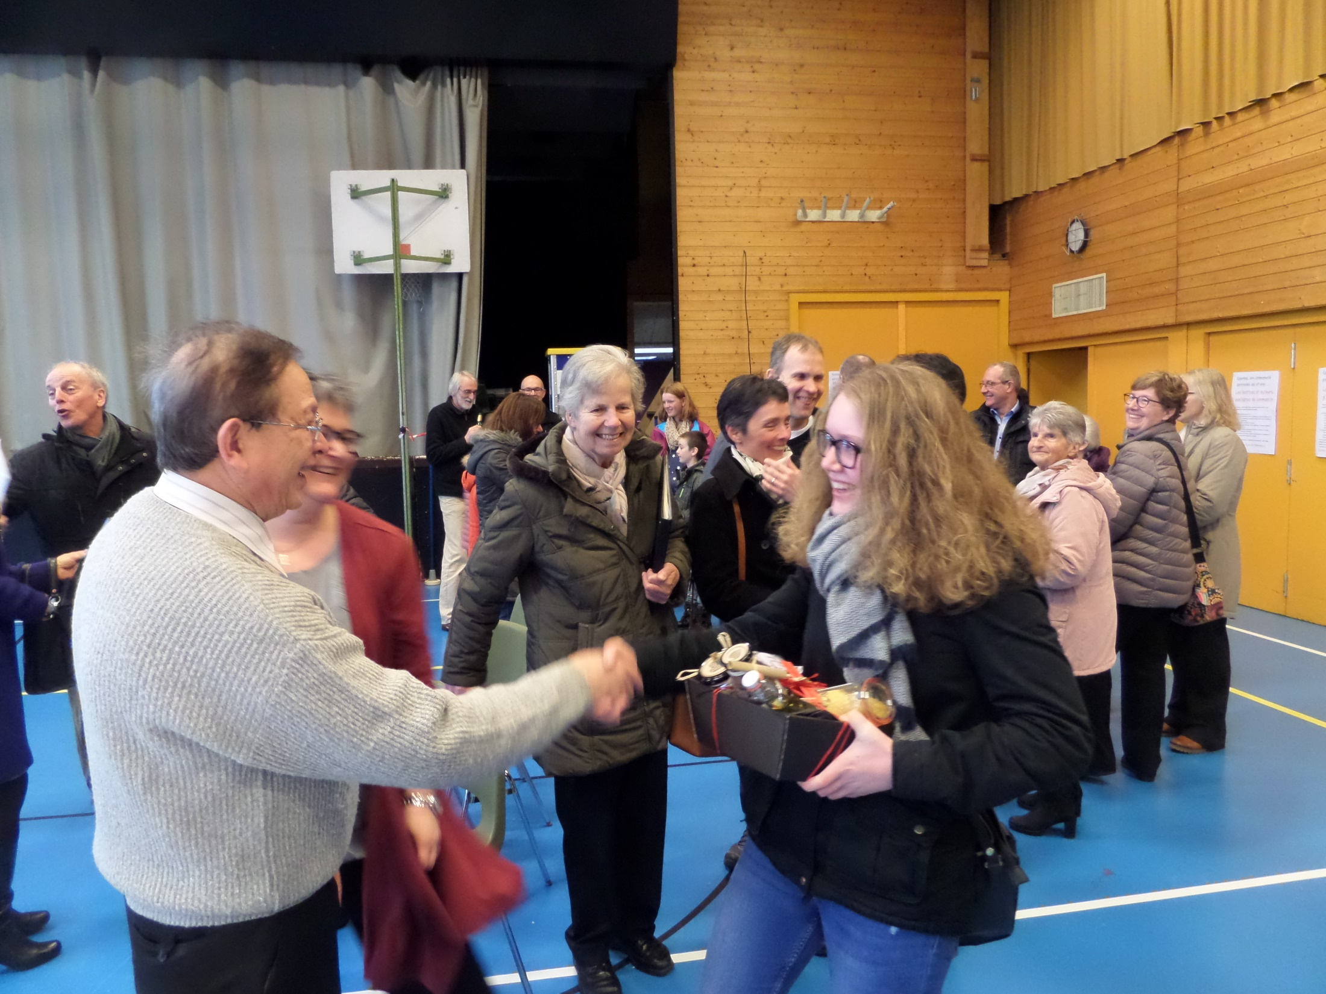
3 - Rapport du conseil de paroisse
Animation de la fête patronale

Slide 34
3 - Rapport du conseil de paroisse
Sorties d'Église
9 sorties d’Eglise depuis l’assemblée de l’année dernière
2 sorties sont et cours de traitement et
1 sortie des corporations ecclésiastiques est également en cours de traitement

Slide 35
3 - Rapport du conseil de paroisse
Discussion

Slide 36
Tractanda
Accueil, ouverture et constitution de l’assemblée
Procès-verbal de la dernière assemblée
Rapport du conseil de paroisse
Comptes 2018
Rapport de la commission financière
Budget 2019
Fonctionnement
Investissements
Rapport de la commission financière
Parole au conseil pastoral
Divers

Slide 37
4 – Comptes 2018
Présentation des comptes
Aperçu global
Détail de certains postes
Questions
Rapport de la commission financière
Approbation des comptes

Slide 38
4 – Comptes 2018
Les 3 premiers postes représentent 129’550.- soit le 54.3% de nos revenus
C’est en fait notre marge de manœuvre

Slide 39
4 – Comptes 2018
Rentrées fiscales

Slide 40
4 – Comptes 2018
394.314 Frais d’entretien des bâtiments et des forêts
Budget 2018 Comptes 2018 Différence
12'000.00 560.15 11’439.85
La construction de la rampe d’accès à l’église a été différée. On en parlera aux investissements.

Slide 41
4 – Comptes 2018
Budget 2018 Comptes 2018 Différence
Impôt sur le revenu + fortune années antérieures
38'000.00 29'560.25 -8’439,75
Acompte impôt sur le revenu + fortune 2018
195'000.00 179‘103.05 -15’896.95
Impôt sur le bénéfice et capital (personnes morales)
25’000.00 21‘179.80 -3’820.20
Impôt sur prestations en capital
5’000.00 4’012.25 - 987,75

Slide 42
4 – Comptes 2018
En résumé
Le rendement net de l’impôt 2018
a été de 215’753.80
soit 30’746,20 de moins que
les 246’500.00 prévus au budget
et 55’985.25 de moins qu’en 2017

Slide 43
4 – Comptes 2018
Amortissements
et provisions
Cure 36‘133.25 Fr. (+ 101'133.25)
WC handicapé 4'791.10 Fr. (100%)
Moteurs orgue 1‘960.15 Fr. (100%)
Ambon 2'118.45 Fr. (100%)
Aucune provision n’a été possible

Slide 44
4 – Comptes 2018
Les comptes 2018 bouclent par un déficit de
1‘918.62

Slide 45
4 – Comptes 2018
Présentation des comptes
Questions
Rapport de la commission financière
Approbation des comptes

Slide 46
4 – Comptes 2018
Présentation des comptes
Questions
Rapport de la commission financière
Approbation des comptes

Slide 47
4 – Comptes 2018
Présentation des comptes
Questions
Rapport de la commission financière
Approbation des comptes

Slide 48
Tractanda
Accueil, ouverture et constitution de l’assemblée
Procès-verbal de la dernière assemblée
Rapport du conseil de paroisse
Comptes 2018
Rapport de la commission financière
Budget 2019
Fonctionnement
Investissements
Rapport de la commission financière
Parole au conseil pastoral
Divers

Slide 49
5 – Budget 2019
Présentation du budget 2019
Fonctionnement
Investissements
Questions
Rapport de la commission financière
Approbation du budget des investissements 2019
Approbation du budget de fonctionnement 2019

Slide 50
5 – Budget 2019
Présentation du budget 2019
Fonctionnement
Investissements
Questions
Rapport de la commission financière
Approbation du budget des investissements 2019
Approbation du budget de fonctionnement 2019

Slide 51
5 – Budget 2019
Le budget 2019 de fonctionnement est proche de celui de 2018 et nécessite la remarque suivante:
Compte tenu de l’évolution des rentrées fiscales et des sorties d’Eglise, le conseil paroissial s’est montré très prudent dans l’établissement du budget 2019.
Au vu de la marge de manœuvre très faible, le conseil de paroisse n’envisage pas d’action spécifique en 2019

Slide 52
5 – Budget 2019
Déficit budgété:
(compte de fonctionnement)
792.00

Slide 53
5 – Budget 2019
Présentation du budget 2018
Fonctionnement
Investissements
Questions
Rapport de la commission financière
Approbation du budget de fonctionnement 2019
Approbation du budget des investissements 2019

Slide 54
5 – Budget 2019
Aménagement de la rampe d’accès à l’église pour les handicapés
Lors de l’étude de la réalisation de l’élargissement de la rampe, il nous est rapidement apparu qu’il fallait aussi s’occuper des escaliers et du parvis.

Slide 57
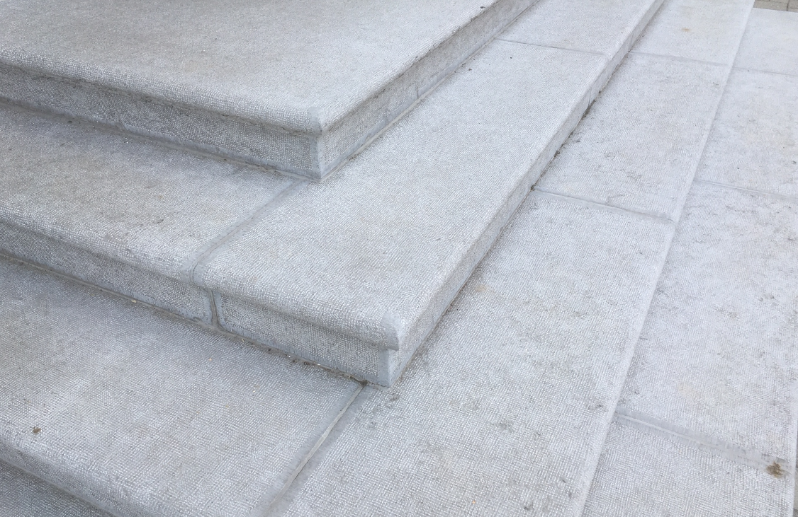
5 – Budget 2019
Investissements
Réfection de la rampe d’accès à l’église, des marches d’escalier et de la dalle du parvis.

Slide 58
5 – Budget 2019
Investissements
Réfection de la rampe d’accès à l’église, des marches d’escalier et de la dalle.
50’000.-
Cet investissement sera entièrement autofinancé par les provisions faites pour l’église.

Slide 59
5 – Budget 2019
Présentation du budget 2019
Fonctionnement
Investissements
Questions
Rapport de la commission financière
Approbation du budget de fonctionnement 2018
Approbation du budget des investissements 2018

Slide 60
5 – Budget 2019
Présentation du budget 2019
Fonctionnement
Investissements
Questions
Rapport de la commission financière
Approbation du budget de fonctionnement 2019
Approbation du budget des investissements 2019

Slide 61
5 – Budget 2019
Présentation du budget 2019
Fonctionnement
Investissements
Questions
Rapport de la commission financière
Approbation du budget des investissements 2019
Approbation du budget de fonctionnement 2019

Slide 62
5 – Budget 2019
Présentation du budget 2019
Fonctionnement
Investissements
Questions
Rapport de la commission financière
Approbation du budget des investissements 2019
Approbation du budget de fonctionnement 2019

Slide 63
Tractanda
Accueil, ouverture et constitution de l’assemblée
Procès-verbal de la dernière assemblée
Rapport du conseil de paroisse
Comptes 2018
Rapport de la commission financière
Budget 2019
Fonctionnement
Investissements
Rapport de la commission financière
Parole au conseil pastoral
Divers

Slide 64
9 – Parole au conseil pastoral

Slide 65
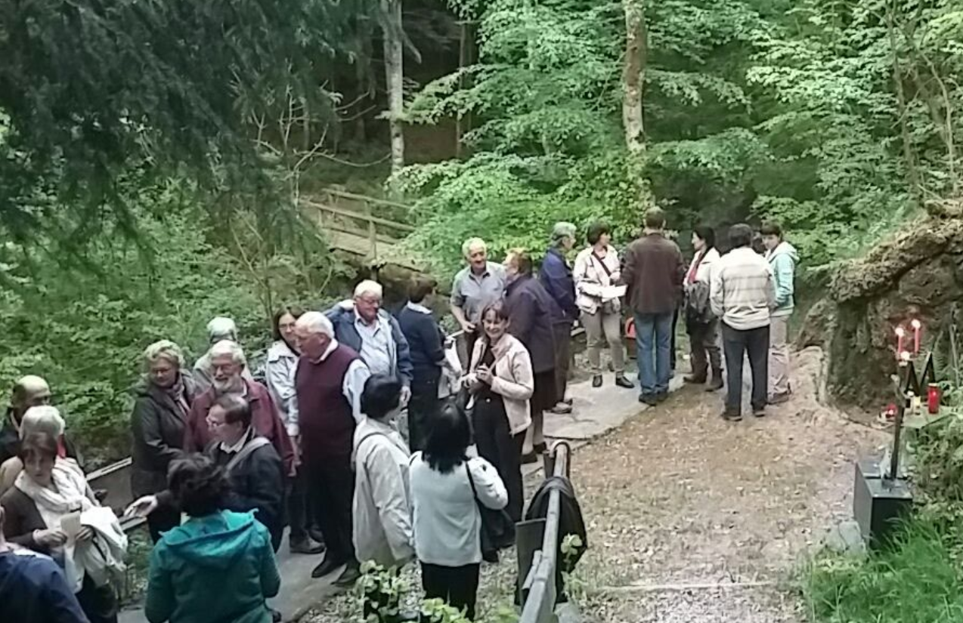
6 – Parole au conseil pastoral
Vendredi 24 mai
19:00 heures
Pèlerinage
à la Grotte
Verrée offerte
par la paroisse

Slide 66
N’oubliez pas!
19 Avril

Slide 67
Notez dans vos agenda!
Souper de remerciements aux bénévoles de nos deux paroisses d’Arconciel et d’Ependes
Vendredi 27 septembre

Slide 68
9 – Parole au conseil pastoral
Remerciements
Statistique des célébrations d'Ependes
Une réflexion sur l'avenir de l'Eglise

Slide 69
Tractanda
Accueil, ouverture et constitution de l’assemblée
Procès-verbal de la dernière assemblée
Rapport du conseil de paroisse
Comptes 2018
Rapport de la commission financière
Budget 2019
Fonctionnement
Investissements
Rapport de la commission financière
Désignation des candidats pour l’élection des représentants des paroisses à l’Assemblée de la Corporation cantonale
Divers

Slide 70
10. Divers
Assemblée de paroisse 2020:
25 mars 2020

Slide 71
10. Divers
Vous avez la parole!

Slide 72
Merci
À vous tous pour votre participation
À tous nos bénévoles
À nos animateurs
Aux membres du conseil
.
.

Slide 73
Verrée

